Slide 1
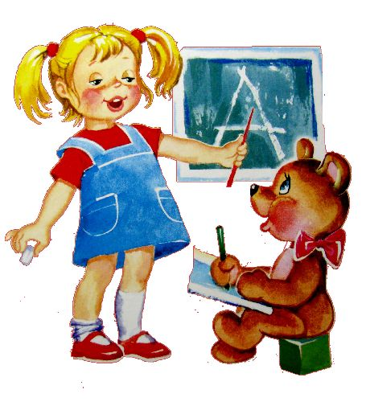
Математический КВН
Для учеников 3 класса
(мероприятия проводят ученики 5 класса)
Учитель математики
МБОУ СОШ №14 г.Искитима
Новосибирской области
Чудинова Алена Сергеевна
2013 год

Slide 2
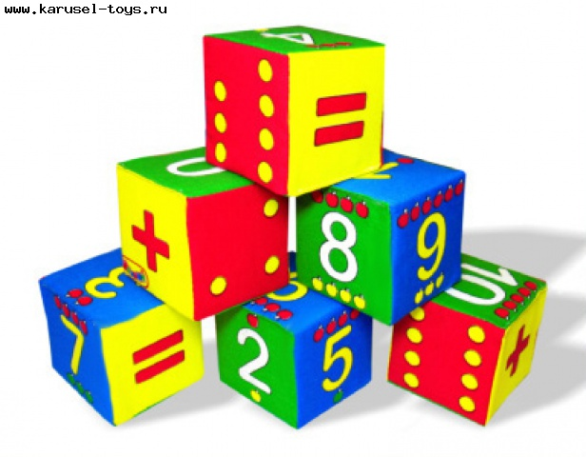
Цель:
Через занимательные упражнения содействовать повышению интереса детей к математике, расширение их кругозор;
Продолжить работу вычислительных навыков;
Развивать внимание, память на числа.

Slide 3
1
2
Название и девиз
команды
5
3
4

Slide 4
Название команды:
«Дважды два»
Девиз:
Чтоб врачом, моряком или летчиком стать
Надо твердо на 5 математику знать.

Slide 5
Название команды:
«Умники»
Девиз:
Один ум хорошо, а команда умов лучше.

Slide 6
Название команды:
«Пятерочки»
Девиз:
Мы команда хоть куда!
Нас удача ждет всегда!

Slide 7
Название команды:
«Мыслители»
Девиз:
Мы будем мыслить, убеждать
Идя к финалу побеждать.

Slide 8
Название команды:
«Звездочки»
Девиз:
Звезды на небе, а мы на земле!
Да здравствует дружба на свете везде!

Slide 9
Название команды:
«Плюсики»
Девиз:
Наши плюсы-малыши
Очень-очень хороши
Дружно за руки возьмемся
И с задачей разберемся!

Slide 10
План мероприятия:
ребус | разминка | Эстафета «Летим к звездам»
Игра-соревнование «Веселый счет» | Конкурс капитанов | Конкурс «Составь робота»
Конкурс смекалистов | кроссворд | Конкурс художников

Slide 11
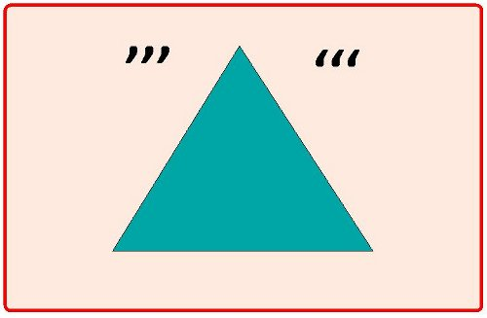
1 конкурс: «Ребус»
Ребус –это загадка, в которой вместо слов или части слова поставлены знаки,, нарисованы предметы, которые помогают прочитать слово.
100 лб
7я
по2л

Slide 12
2 конкурс «Разминка»
Два кольца, но без конца,
В середине нет гвоздя.
Если я перевернусь,
То совсем не изменюсь.
Ну , какая цифра я?
На руке малышка Лена
Любит пальчики считать!
У нее, на удивленье
,Каждый раз выходит ...
Вид ее – как запятая,
хвост крючком, и не секрет:
Любит всех она лентяев,
А ее лентяи—нет.
Есть пословица у нас
И с она известна всем –
Отрезаешь только раз,
А отмерить надо ...
Сколько вместе будут весить Две гантели с цифрой пять? Да, не надо и гадать - Не кило, а целых ...
Вот так циферка, взгляни
,У нее и фокус есть –
Ты её переверни
,И получишь цифру шесть!

Slide 13
Оттгадайте-ка ребята:
Что за цифра -- акробатка?
Если на голову встанет,
Ровно на три меньше станет.
Вот так чудо! Ну-ка, ну-ка, Ты получше посмотри - Это вроде бы и буква, Но еще и цифра …
Сотня лун бы появилась - И тогда бы осветилась Ночь как день! Но, жаль, луна Светит нам всегда ...
То ли цифра, то ли вилка, То ли двух дорог развилка. В ученической тетради Знаю точно - все ей рады.
Проживают в умной книжке Хитроумные братишки. Десять их, но братья эти Сосчитают все на свете.
Скачет мячик по страницам. Ищет он свою сестрицу, Что имеет вид кольца - Без начала и конца.

Slide 14
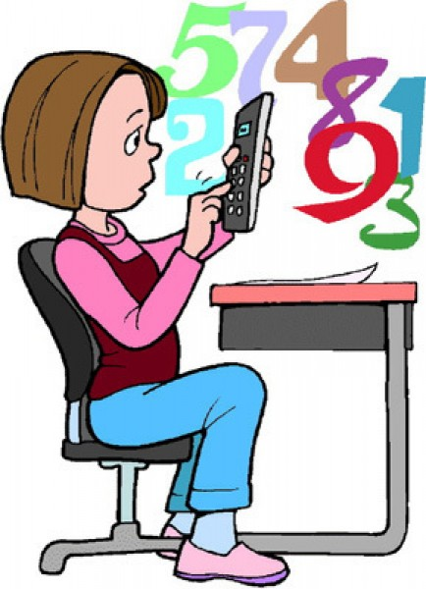
3 конкурс: «Летим к звездам».
Чтоб водить корабли,
Чтобы в небо взлететь,
Надо многое знать
Надо много уметь.
И при этом, и при этом,
Вы заметьте-ка,
Очень важная наука
Ма-те-ма-ти-ка!

Slide 15
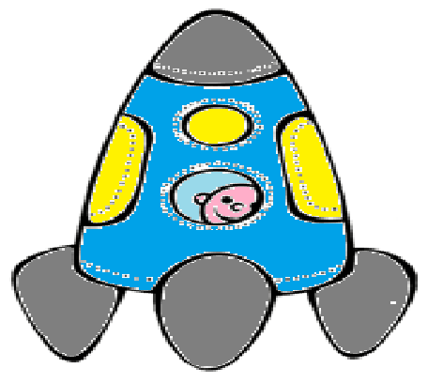
7∙3-12=
4∙8+7=
5∙4-4=
9∙3+11=
7∙3-2=
9∙4+10=
7∙2+22=
6∙4-14=
7∙3+2=
5∙8+6=
2∙9-7=
6∙4+31=
7∙3+10=
3∙6-5=

Slide 16
4 конкурс: «Веселый счет».
19 8 14
5 22 10 17 2
24 20 16 3
11 13 6
18 4
12 7 9 15

Slide 17
5 конкурс «Конкурс капитанов».
Знает даже и дошкольник, Что такое треугольник. Но совсем другое дело - Быстро, точно и умело Треугольники считать. Например, в фигуре этой Сколько разных? Рассмотри! Всё внимательно исследуй И по краю, и внутри!

Slide 18
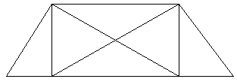
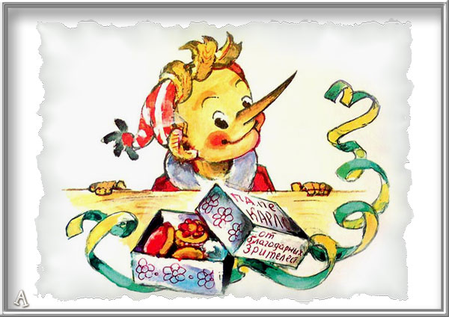

Slide 19
6 конкурс «Конкурс смекалистых.
Карточка 1.
Три брата – Ваня, Саша, Коля учились в разных классах одной школы. Ваня не был старше Коли, Саша не старше Вани. Назови имя старшего из братьев, среднего, а затем младшего.
Карточка 2.
Три ученицы – Валя, Галя и Катя – пришли на праздник в платьях разного цвета: одна в белом, другая – в красном, третья – в голубом. Катя не была в голубом и не в красном. В каком платье была каждая из девочек?

Slide 20
7 конкурс. «Составь робота»

Slide 21
8 Конкурс «Кроссворд».
По горизонтали:
1. Единица длины.
2. Фамилия древнегреческого математика.
3. Наименьшее трехзначное число.
4. Однозначное число.
5. Результат сложения.
6. Прямоугольник с равными сторонами.
7. Один из компонентов деления.
8. Математическое выражение, требующее выполнения некоторых действий над числами.
9. Математический знак в виде полумесяца.
10. Упражнение, для выполнения которого необходимо думать, вычислять, записывать ответ.
По вертикали:
Школьный предмет.

Slide 22
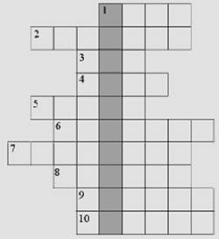
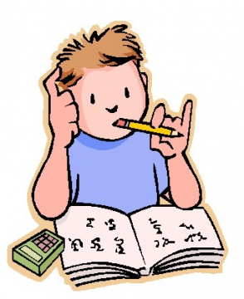

Slide 23
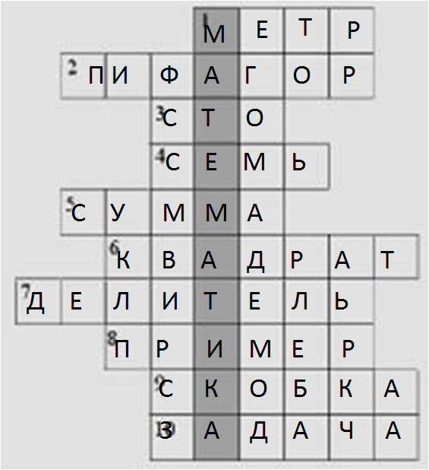

Slide 24
9 конкурс «Конкурс художников»
Нарисовать одновременно двумя руками: одной круг, второй –прямоугольник.
2.По команде ведущего нарисовать закрытыми глазами квадрат, внутри овал, справа треугольник.

Slide 25
